Slide 1
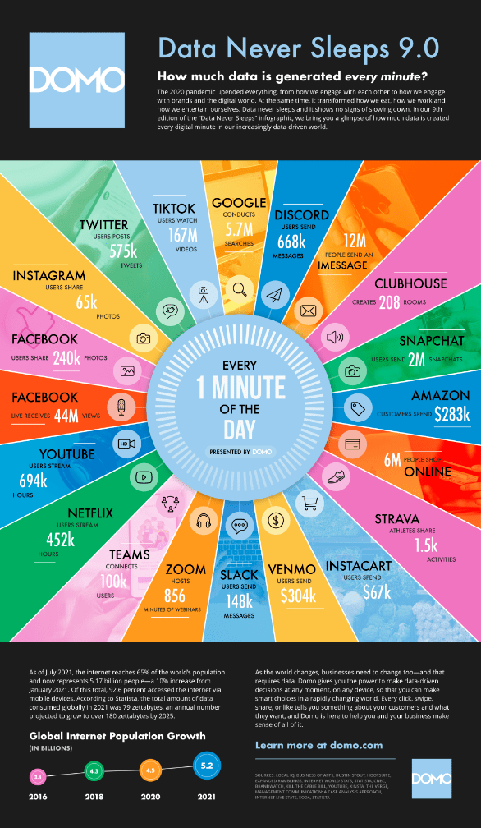
Where we are
De acuerdo con el informe Data never Sleeps, elaborado por Domo, cada día se crean en Internet más de 2,5 billones de bytes de datos, y se estima que cada persona en la Tierra genera 1,7MB de datos por segundo. Somos 7.75 billones.
Vivimos en un momento de generación extraordinaria de datos, y en el que las inversiones en los últimos años y la previstas en los próximo, crecen de forma exponencial. Pero analistas hoy como McKinsey o el MIT Review, coinciden al establecer que sólo el 56% del mercado declara usar exitosamente la AI, que el 95% aun no son capaces de gestionar datos no estructurados y aún hoy 2 de cada 3 proyectos de datos incumplen plazos de entrada en producción.
Como especialistas en este mercado, entendemos que esto trata fundamentalmente, por un lado de que los ecosistemas y las tecnologías en torno al dato están en continua evolución y en cualquier caso lejos de una madurez consolidada. Y por otro lado de que cada empresa está en un punto de ese “journie” o maduración requerida para optimizar el uso de este “nuevo oro negro”. Y esta maduración de las empresas tiene al menos tres componentes relevantes, la alineación de la estrategia de negocio y la tecnología, la capacidad tecnológica adecuada, y por último la alineación organizativa y cultural que asegure la armonía entre negocio y tecnología.
Según nuestra experiencia, al menos 1 de cada 4 empresas no han iniciado o están al inicio de ese camino hace una empresa “data driven”. Al menos 1 de cada 3 empresas no tienen una arquitectura tecnológica adecuada y capaz de dar cobertura a sus necesidades. Y sólo 1 de cada 4 empresas tienen una estrategia clara de explotación del valor de sus datos. Hoy hay ejemplos de corporaciones en México que desde un mundo transaccional clásico casi están iniciando ese “journey” y, evidentemente en el otro extremo tenemos “unicornios” digitales donde el valor del dato se extrae hasta la última gota.
https://www.domo.com/learn/infographic/data-never-sleeps-9

Slide 2
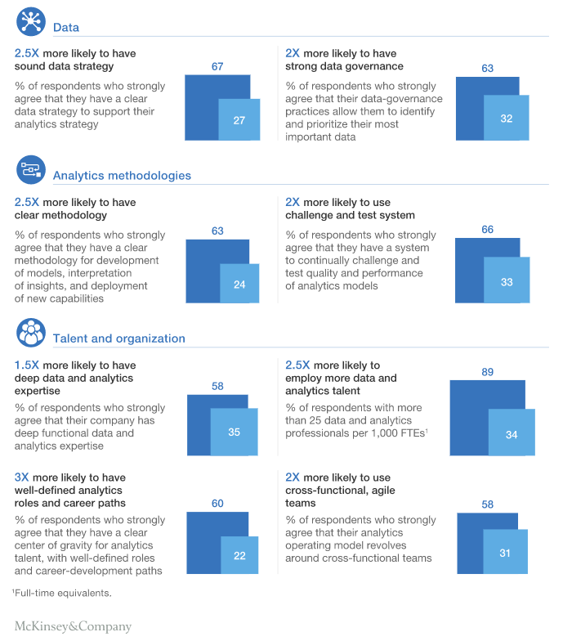
Las bases para una estrategia analítica competitiva
Parece una obviedad pero medir la eficacia de tus procesos y tu actividad de negocio es la base de inicio para identificar las fuentes de mayor impacto en tu estrategia analítica. La estadística, los modelos predictivos y los algoritmos complejos ya estaban con nosotros hace más de 50 años. Pero como bien es sabido la eficacia de la muestra aumenta conforme aumenta el volumen de la muestra a analizar, y hoy el big data permite evaluar muestras de volumen casi infinito.
Con la capacidad de proceso actual disponible, la eficacia de la estadística compleja es varias dimensiones superior a procesos de hace sólo 10 años, pero además ahora, los algoritmos complejos están disponibles en los “market places” de los principales clouds (AWS, GCP y Azure) para que te los bajes, los parametrices y los despliegues casi en unos pocos “clicks”.
Partiendo de ello, ahora debemos asegurar que estrategia de negocio y tecnología están alineados, forman un mismo equipo; cualquier decisión estratégica que no está soportada por la tecnología adecuada no escalará adecuadamente. En la primera década de los 2000’s todos los grandes CEOs eran financieros, hoy son tecnólogos. Todo el equipo directivo debe entender de tecnología, y esa cultura además de la del negocio, debe permear en toda la organización con diferentes niveles de conocimiento.
El perfil hoy de los profesionales debe adecuarse hoy a la volatilidad y los cambios continuos, tanto por los cambios de contexto económico como por la continua evolución de las tecnologías. Todos nosotros, profesionales o ejecutivos, debemos estar en constante evolución, en formación continua y apoyándonos en los diferentes equipos en nuestra organización. El modelo de silos departamentales ha dado paso a ecosistemas de dominios de negocio en los que conviven diferentes áreas de conocimiento y esto asegura mayor compromiso y mejores resultados.

Slide 3
Cómo establecer una estrategia analítica eficaz y la generación de nuevos ecosistemas
Muchas empresas nos preguntan, bien y, ¿ahora por donde empiezo?. La pregunta tiene una sencilla respuesta, por lo que tienes actualmente, midiendo y estableciendo suficientes KPIs que te permitan evaluar cómo estás ejecutando tus procesos. De esta sencilla manera y con esos datos que ya tienes de tus clientes y procesos, puedes empezar primero a describir como es tu ecosistema (analítica descriptiva), y posteriormente a identificar los puntos de actuación, mejora y cuellos de botella donde actuar. Y entonces establecer de forma precisa y creíble la posible predicción de ahorros ROI (analítica predictiva). Esta primera fase de incremento de eficiencia de tus procesos actuales es, siendo la más sencilla, la que probablemente te aporte los mayores retornos y la capacidad para abordar pasos posteriores.
Una vez atacados los procesos core, debemos focalizarnos en el crecimiento de las ventas de nuestro negocio core mediante el conocimiento que tenemos de nuestro cliente, de su perfil y modelos de consumo. Aplicando ciencia de datos (analítica prescriptiva) podremos establecer patrones no evidentes que nos permitirán mediante micro campañas y acciones personalizadas elevar sustancialmente nuestros ratios de ventas tanto “cross” como “up selling”.
Finalmente en este proceso de evolución de nuestros analítica y con el conocimiento 360º de nuestros clientes, debemos dar un salto de mayor riesgo y a la vez de mayor impacto, la generación de nuevos ecosistemas de valor para nuestros clientes. El cruce con información externa, y el entendimiento de patrones y necesidades de nuestros clientes no limitados a nuestros modelos actuales de monetización, nos permitirá identificar necesidades que podemos satisfacer a nuestros clientes, sólo haciendo pequeñas ampliaciones en nuestra cadena de valor. Un ejemplo sencillo es que una cadena de farmacia puede vender más eficazmente seguros médicos que otros canales alternativos porque conoce la medicación de sus clientes.
MEDIR
Datos de medición
Estadística avanzada
Inteligencia artificial
ADECUAR MIS RECURSOS
Tecnología alineada a la estrategia
Una infraestructura tecnológica adecuada
Una organización con la cultura y el talento
GENERAR VALOR CRECIENTE
Eficientar los procesos existentes
Generar aumento en las ventas core
Generación de nuevos ecosistemas

